Slide 1

Frontend nad ProgramGQLModel
Semestrální projekt v rámci předmětu Informatika

Slide 2

Cíl projektu
Funkcionalita
Integrace
Vytvořit plně funkční a responzivní frontend pro entitu studijních programů (ProgramGQLModel), který umožní uživatelům efektivní správu dat.
Zajistit bezproblémové propojení s ostatními moduly týmové aplikace a komunikaci s backendem přes standardizované GraphQL API.

Slide 3






Použité technologie
React
GraphQL
JavaScript
Moderní knihovna pro tvorbu uživatelských rozhraní založená na komponentách.
Dotazovací jazyk pro API zajišťující efektivní přenos pouze potřebných dat.
Logické jádro aplikace zajišťující dynamické chování a interakci s uživatelem.

Slide 4
Implementované funkce
Seznam a detail: Přehledné zobrazení všech studijních programů s možností rozkliku na detail.
CRUD operace: Kompletní správa – vytváření, editace a bezpečné mazání programů.
Vazby na entity: Propojení s garanty, licencovanými skupinami, předměty a studenty.
Validace dat: Ošetření vstupů pro zajištění integrity dat v systému.

Slide 5
Entita ProgramGQL
Jádrem projektu je model ProgramGQL, který integruje komplexní data o studijních programech.
Díky GraphQL schématu definujeme přesné datové typy a vztahy, což umožňuje agilní vývoj frontendu nezávisle na změnách backendu.

Slide 6
Architektura systému
Backend: GraphQL API endpoint.
Frontend: React s Apollo Client.
Integrace: Modulární zapojení do většího celku.

Slide 7

Rozsah implementace
Propojení entit
Program je provázán se čtyřmi hlavními oblastmi: garanty, předměty, licencovanými skupinami a studenty.
Klíčové vazby

Slide 8

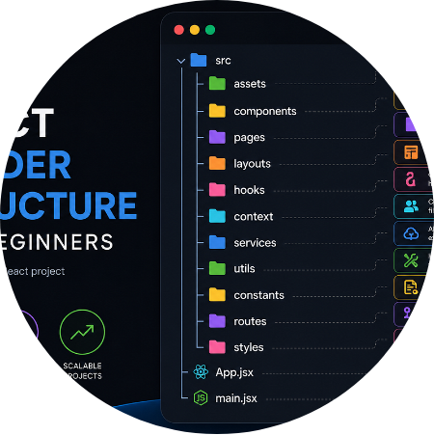
Návrh React komponent
Aplikace využívá atomický design komponent:
Znovupoužitelné UI prvky (tlačítka, inputy).
Kontejnerové komponenty pro logiku.
Custom hooks pro GraphQL mutace.

Slide 9
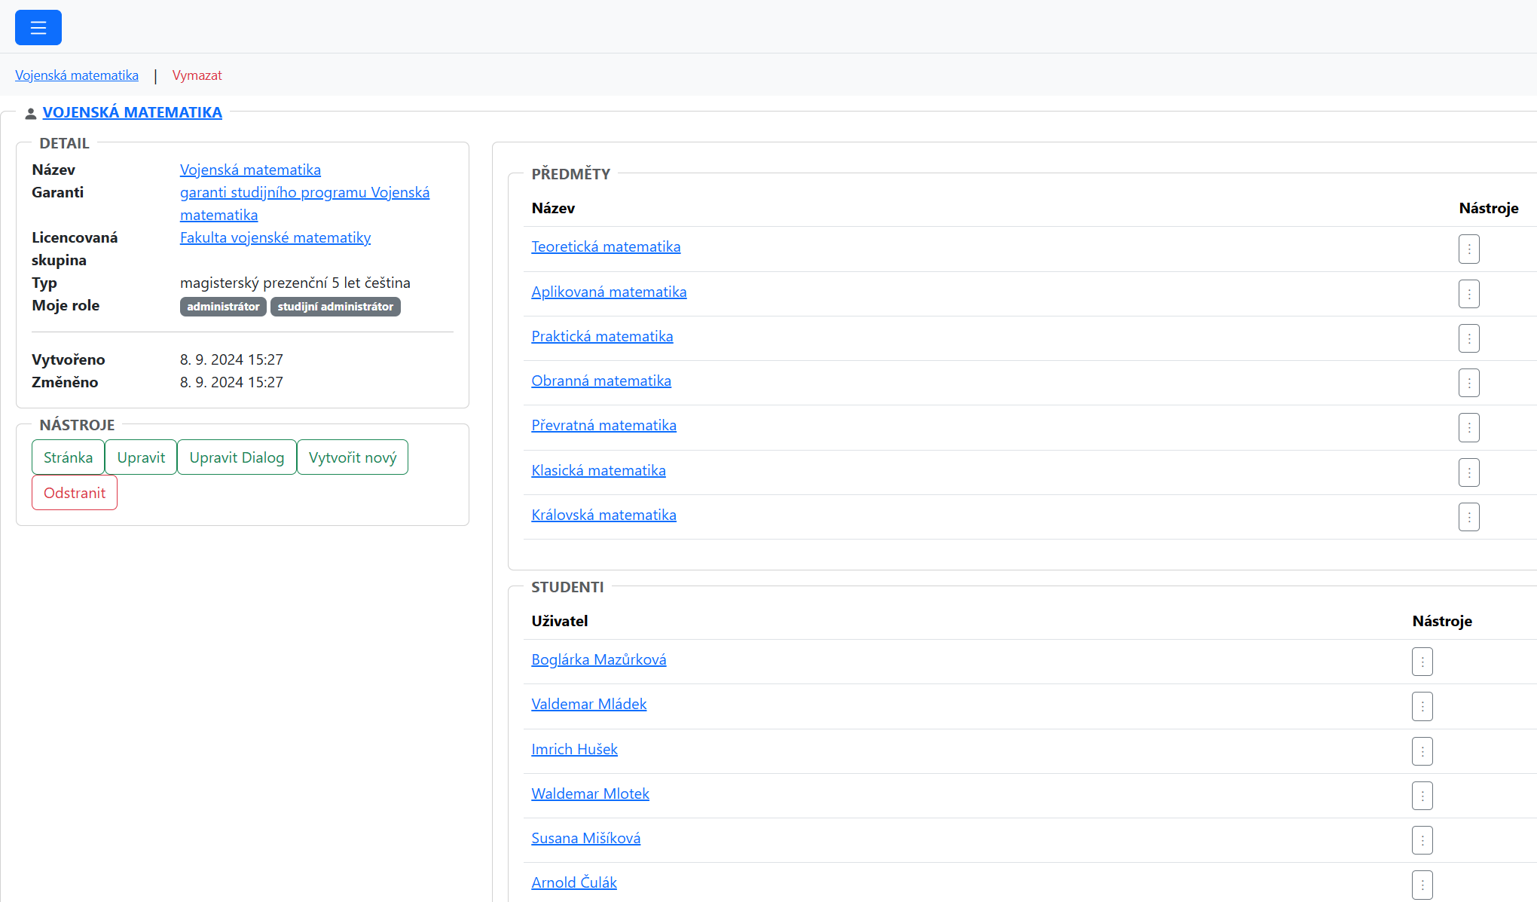
Uživatelské rozhraní
Čistota a přehlednost
Důraz byl kladen na intuitivní ovládání. Seznam programů rychlé akce, zatímco detail programu přehledně separuje metadata od vazebních tabulek.

Slide 10

Výzvy a řešení
Komunikace s API
Týmová integrace
Řešení asynchronních stavů a chybových hlášení při komunikaci s backendem pro zajištění plynulého uživatelského zážitku.
Koordinace jmenných prostorů a stylů při včleňování modulu do existující společné aplikace týmu.

Slide 11

Závěr projektu
Projekt úspěšně splnil všechna zadání a přinesl cenné zkušenosti s moderním stackem.

Slide 12
Dotazy?
Děkujeme za pozornost
GitHub: TomasR04/frontendui

